Slide 1
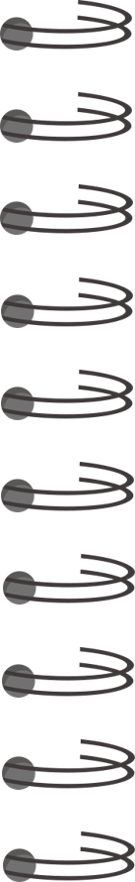
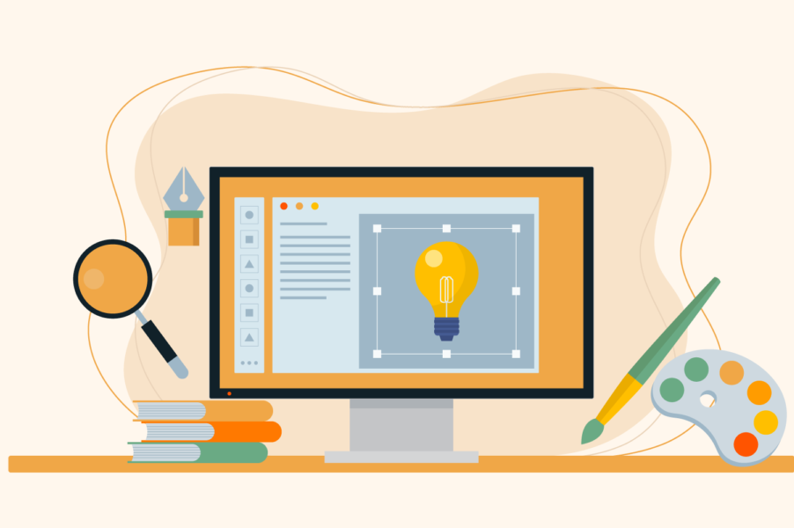
الوحدة الاولى:
معالجة الصور المتقدمة
الدرس الثاني :
الطبقات
إعداد الاستاذة :
عبير الغريب

Slide 2


الحضور
والغياب
النشيد الوطني

Slide 3
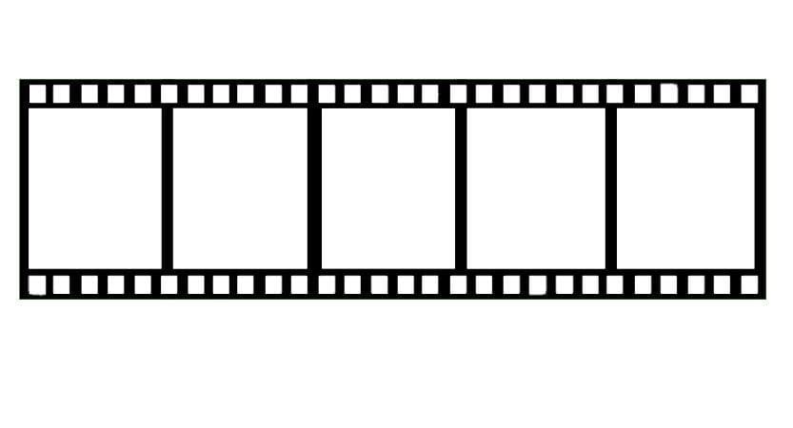
من خلال استراتيجية شريط الذكريات ماذا تعلمنا في درسنا السابق؟
مراجعة الدرس
السابق
النشيد الوطني

Slide 4

نواتج التعلم
فتح ملف صورة كطبقة.
تغيير حجم الصورة وتدويرها.
تحديد عنصر ونقله ونسخه ولصقه.
إضافة نص الى صورة وتنسيقه وإضافة تدرج على طبقة الكتابة.
إعادة ترتيب الطبقات .
قفل الطبقات.
تطبيق اساليب المزج على الطبقات .
تطبيق تعديلات متقدمة على الصورة باستخدام أداة التحويل.

Slide 5
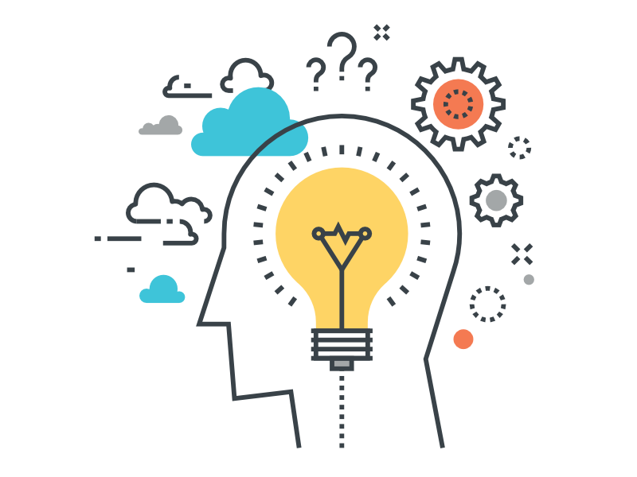
تقويم قبلي
ما هي فائدة الطبقات layers
في برامج تعديل الصور؟

Slide 6
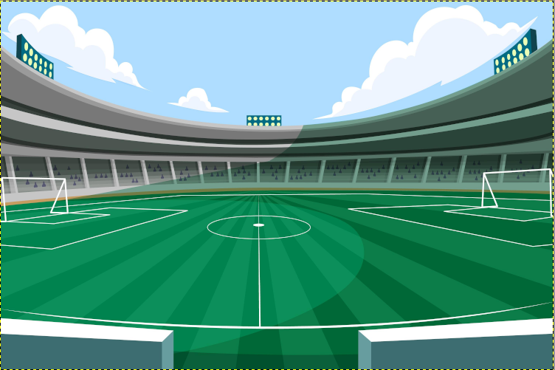

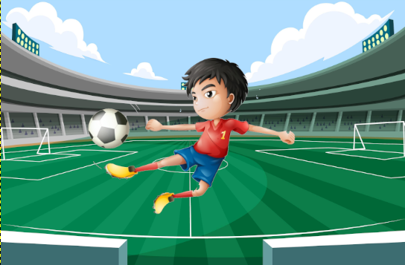
الطبقات في برنامج الجيمب تتيح تغيير شفافية كل طبقة وتغيير كيفية ظهور عناصر الطبقة من خلال تعتيمها او تعديل شفافيتها , يمكنك ايضاَ تغيير طريقة تفاعل الالوان بين الطبقات باستخدام طرق المزج المختلفة .
الطبقات

Slide 7
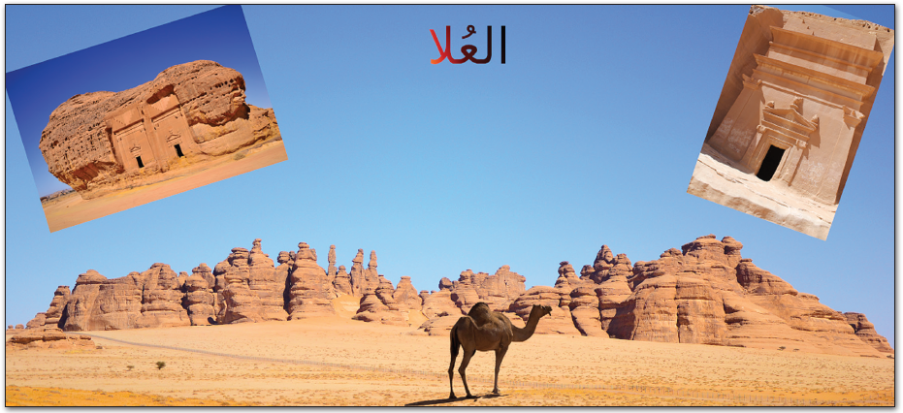
اختاري صورة خلفية وافتحيها كطبقة لكي تجربين استخدام الطبقات لتركيب الصور والعناصر الاخرى.
الصور المركبة

Slide 8
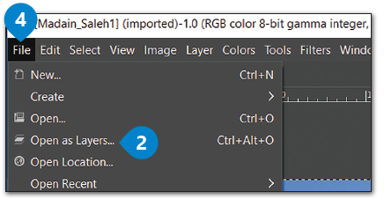
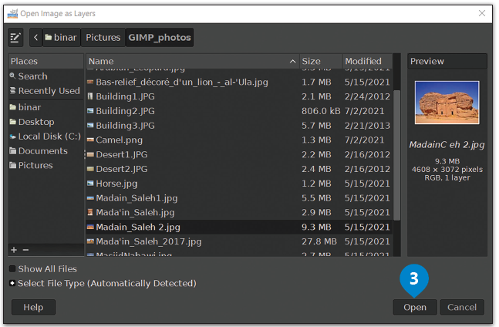
1
لفتح ملف
صورة كطبقة

Slide 9
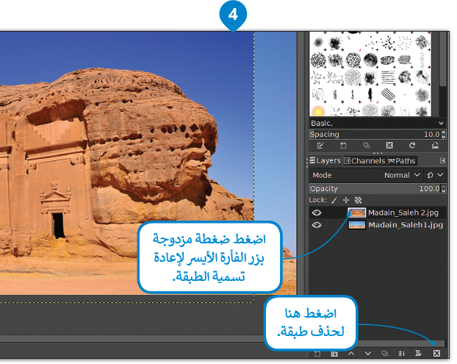
لفتح ملف
صورة كطبقة

Slide 10
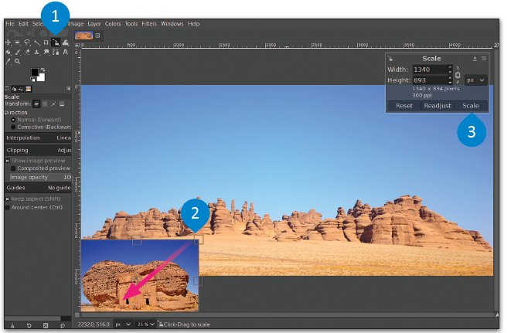
تغيير حجم الصورة

Slide 11
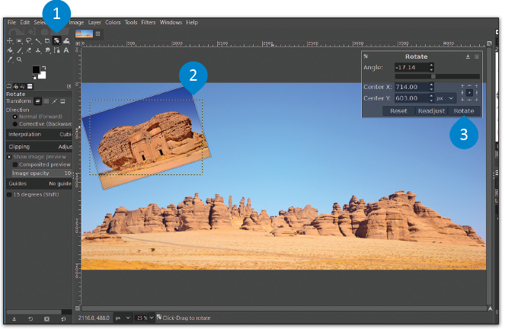
لتدوير الصورة

Slide 12
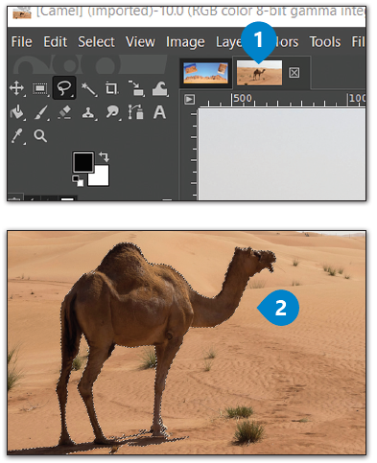
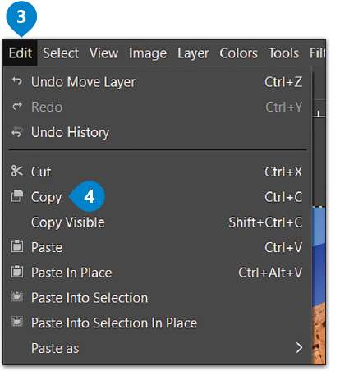
عزل عنصر
أنظمة الألوان المختلفة للصور

Slide 13
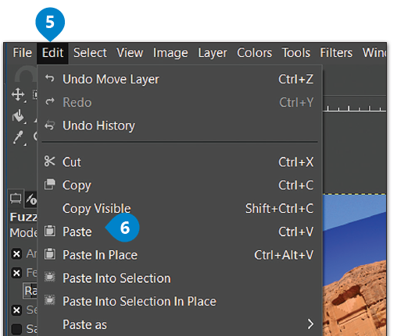
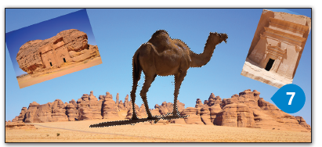
عزل عنصر
أنظمة الألوان المختلفة للصور

Slide 14
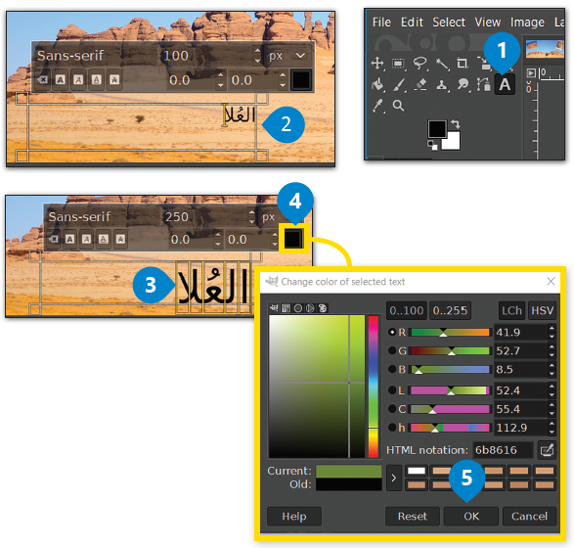
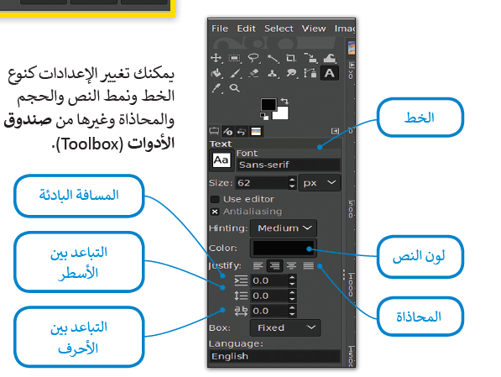
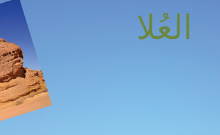
إضافة طبقة نص

Slide 15
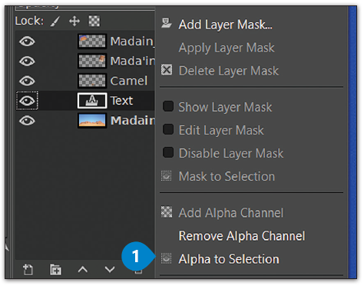
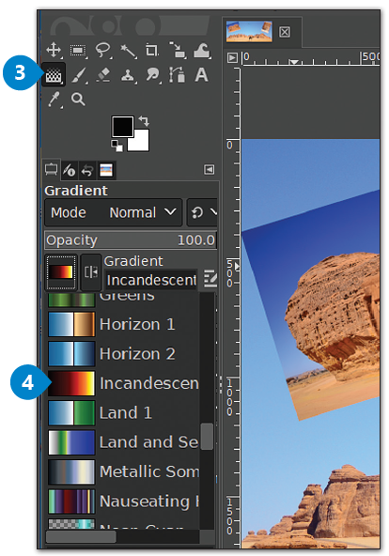
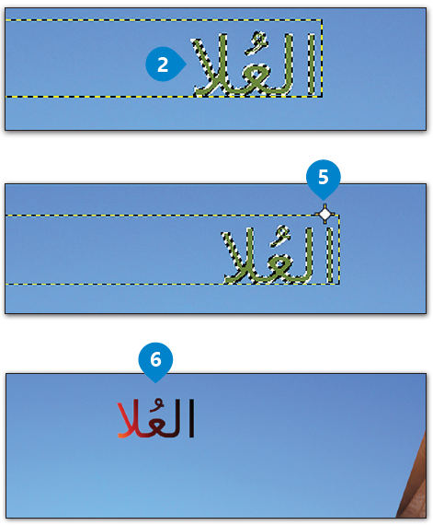
لإضافة تدرج

Slide 16
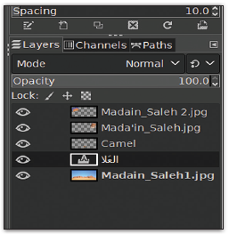
إعادة ترتيب الطبقات
عند التعامل مع صورة تحتوي على الكثير من الطبقات ومن المفيد اخفاء بعض الطبقات عن طريق الضغط على رمز العين الموجودة يسار الطبقة .

Slide 17
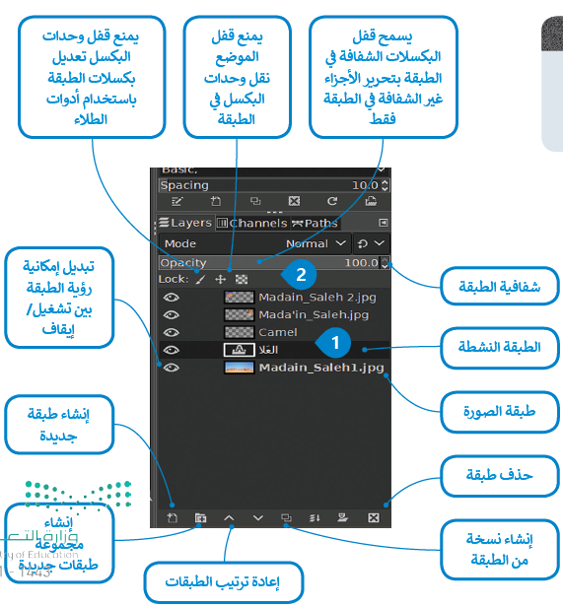
قفل الطبقات
يمكنك قفل الطبقات بشكل جزئي أو كلي لحماية محتوياتها .

Slide 18
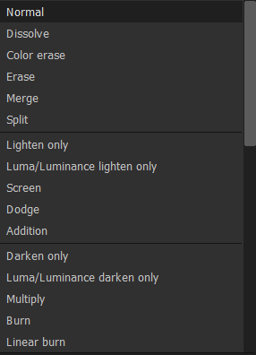
تتحكم اساليب المزج بكيفية تفاعل الالوان بين الطبقات وكذلك كيفة تفاعل الالوان عند تطبيقها على طبقة.
اساليب المزج
يقوم خيار الشاشة Screen بتفتيح الطبقة المستهدفة بحيث تختلط مع الطبقات الموجودة أسفل منها، ولكن عند المزج مع الأسود لا يكون هناك أي تأثير.
يمزج خيار المضاعفة Multiply الطبقة المستهدفة مع الطبقات
الموجودة أسفل منها، وبالتالي يتم تغميق كافة الألوان التي تختلط بها.

Slide 19
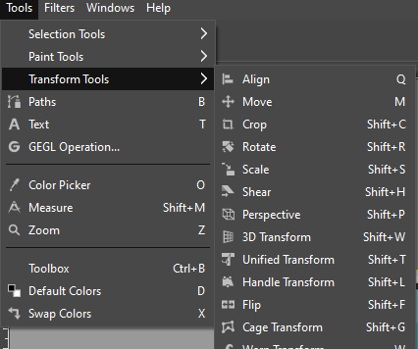
توجد في القائمة الفرعية أدوات التحويل Transform Tools بعض الأدوات المهمة لتعديل عرض الصورة أو عرض عنصر من الصورة أو للتحديد.
هناك العديد من التعديلات التي يمكنك تطبيقها على صورك مثل: القصShear
وتغيير المنظور Perspective
تعديلات متقدمة

Slide 20
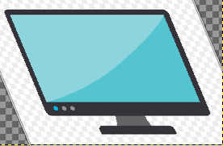
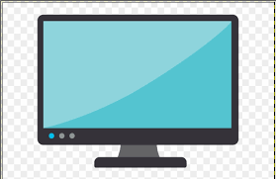
عند اختيار خيار القصShear والضغط على أي من المقابض الجانبية للصورة وسحبها، فسيتم إمالة الصورة مع الحفاظ على توازي الجانبين.
أثناء قيامك بسحب المقبض الجانبي سيتم تعديل الصورة من مركزها وتحريك الجانب الآخر في نفس الوقت، ولكن في الاتجاه المعاكس.
تعديلات متقدمة

Slide 21
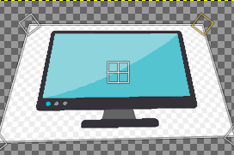
عند اختيار وضع المنظور Perspective، سيؤدي سحب مقبض الزاوية أفقيا أو رأسيا إلى تحريك الزاوية المعاكسة بالاتجاه المعاكس لها، مما ينشئ تأثيرا يشبه التأثير الثلاثي الأبعاد.
يتم هنا سحب الزاوية اليسرى العلوية للداخل أفقيا، وأثناء السحب تتحرك الزاوية اليمنى العلوية للداخل أيضا.
تعديلات متقدمة

Slide 22
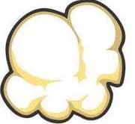

تقويم ختامي
ماذا نعني بالطبقات؟ ...........................................
ما طريقة تغيير حجم الصورة؟ ...........................................
ما طريقة تحديد عنصر ونقله ؟ ...........................................
ما ذا نعني بأساليب المزج؟ ...........................................

Slide 23
التحفيز وتقدير
المجموعة | راضي بشدة | راضي | مقبول | غير راضي
الاولى
الثانية
الثالثة
الرابعة

Slide 24
تسمح لك الطبقات بإجراء التغييرات بسرعة وفعالية ودون قلق من ارتكاب الأخطاء :
صح
خطأ
عند إضافة نص في GIMP تتم إضافته تلقائياً كطبقة جديدة :
صح
خطأ
يمكن قفل الطبقات بشكل كلي أو جزئي لحماية محتوياتها :
صح
خطأ
توجد في القائمة الفرعية أدوات التحويل بعض الأدوات المهمة للتعديل على الصور أو للتحديد :
صح
خطأ
الواجب

Slide 25
تم بحمد الله
شكراً لحسن المتابعة والمشاركة

